Slide 1
MODULO I
Mundo del Ser y del Deber ser

Slide 2
Universidad Autónoma del Estado de México
Programa: Nociones de Derecho
Tema: Mundo del Ser y del deber ser
Plantel Nezahualcóyotl de la Universidad Autónoma del Estado de México.
Lic. en Derecho Martha Hilda Santana Serrano
Elaborado: 19 de septiembre de 2018 Semestre B

Slide 3
Programa
Nociones de Derecho
Tema : Mundo del Ser y deber ser

Slide 4
Competencias Genéricas
8.- Participa y colabora de manera efectiva en equipos diversos
8.2 Aporta puntos de vista con apertura y considera los de otras personas de manera reflexiva.

Slide 5
Competencias Genéricas
9. Participa con una conciencia cívica y ética en la vida de su comunidad, región, México y el mundo.
9.3 Conoce sus derechos y obligaciones como mexicano y miembro de distintas comunidades e instituciones, y reconoce el valor de la participación como herramienta para ejercerlos

Slide 6
Competencias Disciplinares Básicas
1. Identifica el conocimiento social y humanista como una construcción en constante transformación.
7. Evalúa las funciones de las leyes y su transformación en el tiempo

Slide 7
Competencia Disciplinar Extendida
1. Asume un comportamiento ético sustentado en principios de filosofía, para el ejercicio de sus derechos y obligaciones en diferentes escenarios sociales.

Slide 8
Propósito del Módulo I
Valora la importancia de vivir en un mundo normativo

Slide 9
Mundo del ser y del deber ser
Temas 1 y 2

Slide 10
Dominios del aprendizaje
Conceptual | Procedimental | Actitudinal
Cita el concepto de derecho natural Distingue los conceptos de las diversas clases de normas. | Distingue ejemplos de derecho natural en la vida diaria Clasifica los diversos tipos de normas en diferentes contextos | Valora la importancia del derecho natural Reflexiona sobre la importancia de las normas en su vida

Slide 11
Mundo del ser y del deber ser
Apertura: actividad Lluvia de ideas.
En plenaria se hacen las siguientes preguntas, para que las respondan en grupo.
¿Qué es una norma?
¿Qué tipo de normas sociales regulan tu conducta en sociedad?
¿Qué son los derechos humanos?

Slide 12
Mundo del ser y deber ser
Se llega a conclusiones: determinando que las normas sociales que regulan la conducta son morales, religiosas, jurídicas y de trato social.
Así como los derechos humanos: aquellas prerrogativas que tiene el hombre y que sirven de limite a las autoridades.
Desarrollo:
Se solicita a los alumnos lean el libro de texto mundo del ser y mundo del deber ser.
En plenaria se concluye:

Slide 13

Mundo del ser
Es el mundo de lo que existe, de lo que es.
Se rige por leyes naturales que expresan las relaciones de causalidad que existen entre los fenómenos de la naturaleza.
Las leyes naturales dan a conocer los principios generales que rigen los fenómenos de la naturaleza. (Juicios enunciativos)

Slide 14

Mundo del ser
Las leyes naturales no son creadas por el hombre.
Dentro del mundo del ser encontramos al Derecho Natural que es el conjunto de derechos individuales e intangibles que sirven de límite al poder de los gobernantes y que están obligados a reconocer.

Slide 15
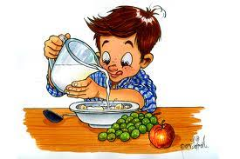


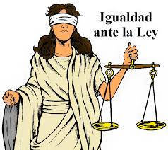


Ejemplos del Derecho Natural

Slide 16
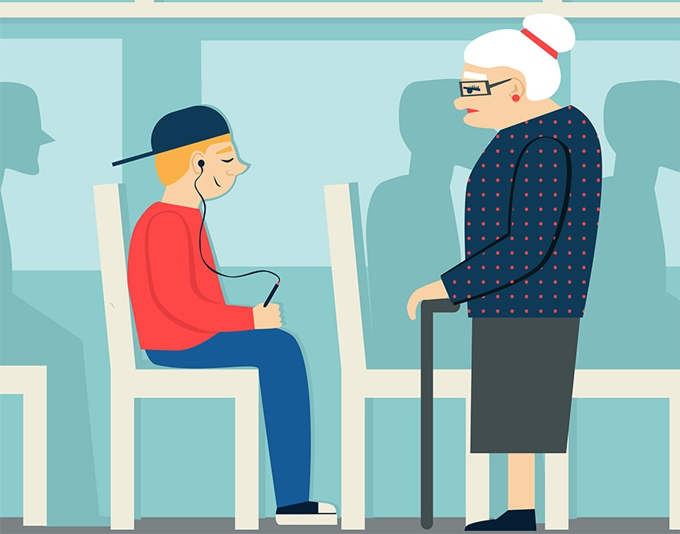
Mundo del deber ser
Norma es una regla de conducta
Es el mundo de las normas sociales, que son creadas por el hombre.
Establecen lo que se debe hacer, comportamientos debidos.
Esta integrado por normas religiosas, morales, de trato social y jurídicas.

Slide 17
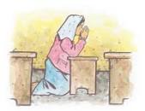
Normas Religiosas
Son reglas de conducta que se basan en la creencia en un dios, así como los ritos que sigue cada religión. Cuya sanción es el infierno o paraíso.

Slide 18
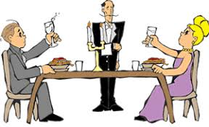
Norma de Trato social
También se les llama convencionalismos sociales y son reglas admitidas por la sociedad, se relacionan con el decoro, urbanidad, gentileza.
Su sanción es el rechazo social

Slide 19
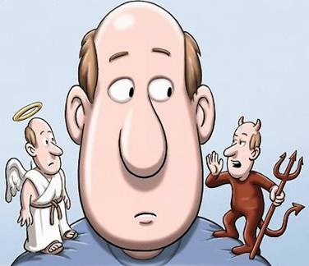
Norma Moral
Es una regla que norma la conducta interna del hombre, con base a su conciencia y percepción de lo moralmente correcto. Su sanción es el remordimiento.

Slide 20
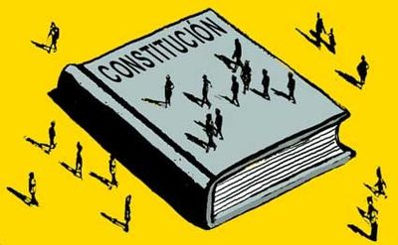
Norma Jurídica
Disposición que emite el Estado a través del órgano competente, la cual es obligatoria y en caso de incumplimiento se impone una sanción.

Slide 21
Actividad
Se proporciona a los alumnos una noticia actual.
Con base en la noticia contestaran un cuestionario en equipo, respecto al contenido de la noticia y en relación al mundo del ser y del deber ser.
Concluirá el alumno realizando en equipo, un cuadro comparativo en el que ubique que elementos de la noticia corresponden al mundo del ser y cuales al mundo del deber ser. Las respuestas se revisan en plenaria, y en conjunto profesor y

Slide 22
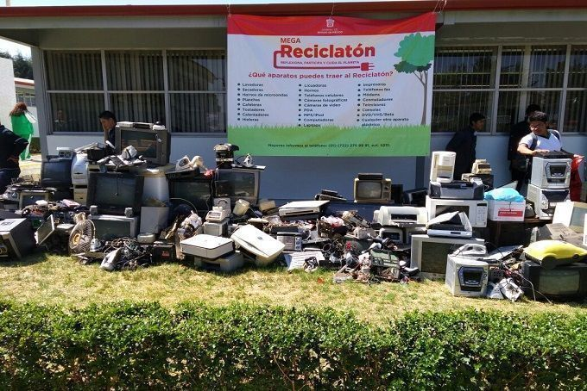
Actividad: Noticia Reciclaje de residuos electrónicos
El E-Waste o desperdicio electrónico contiene compuestos y sustancias peligrosas como mercurio, plomo, cadmio y níquel, que al estar al aire libre se filtran a los mantos freáticos y representan el 70 por ciento de los metales pesados que contaminan los vertederos de agua.

Slide 23
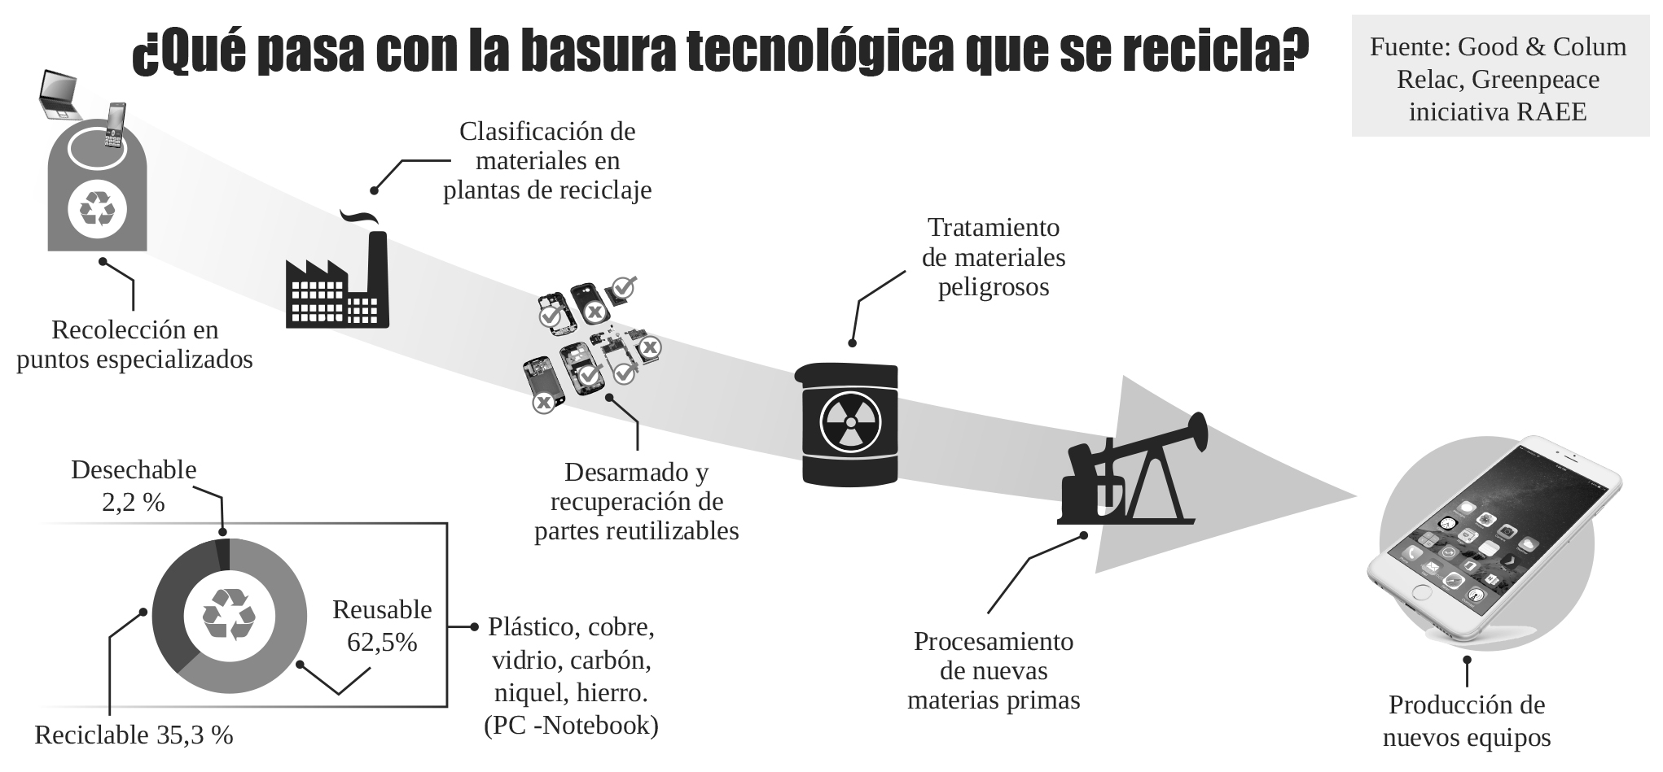
Reciclaje de residuos electrónicos
Según el Instituto Nacional de Ecología y Cambio Climático (INECC) en conjunto con la Cámara Nacional de la Industria Electrónica, de Telecomunicaciones y Tecnologías de la Información (CANIETI), México es el quinto país a nivel mundial en generación de residuos electrónicos

Slide 24
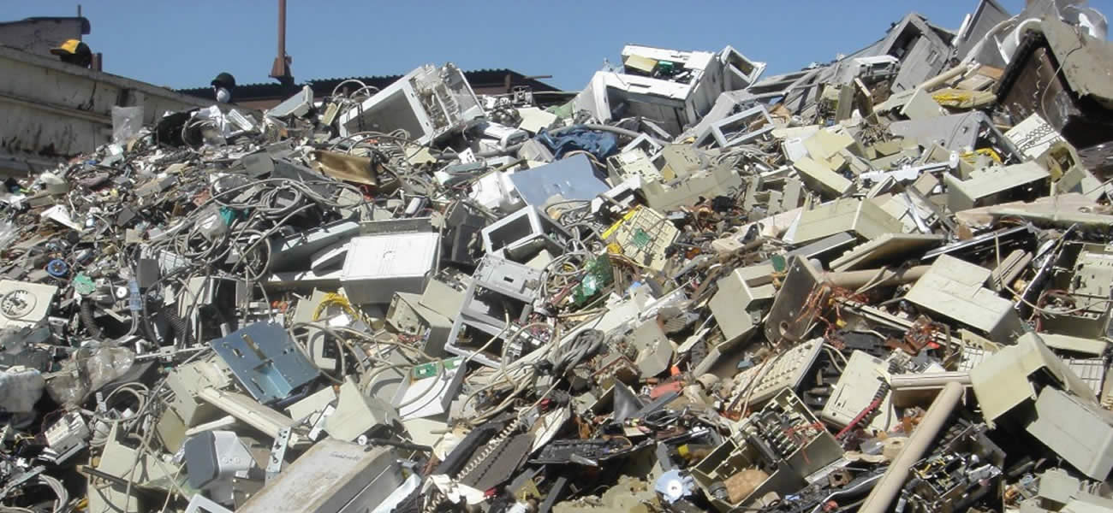
Reciclaje de residuos electrónicos
Ello equivale a que cada persona genera 2.99 kilogramos, estos residuos, el 50 por ciento se dispone a rellenos sanitarios y tiraderos al aire libre, el 40 por ciento se almacena en casas habitación y únicamente el 10 por ciento se lleva a los Reciclatones.
Comparte esto

Slide 25
Cuestionario:
Con base en la noticia, contesta en equipo las siguientes preguntas:
¿ Por que es importante el reciclaje de residuos electrónicos?
¿ En que forma las normas sociales regulan el reciclaje de residuos electrónicos?
¿ Que leyes en México regulan el reciclaje de residuos electrónicos ?
¿ Que derechos humanos se protegen con el reciclaje de residuos electrónicos?

Slide 26
Cuadro comparativo del mundo del ser y deber ser, en relación a la noticia
Mundo del ser
Se protege el derecho a la vida, derecho a un medio ambiente sano.
Se reduce la contaminación del suelo, agua.
Se aplican conocimientos técnicos de la forma de reciclar.
Mundo del deber ser
Leyes que regulan el reciclaje.
Las sanciones en caso de incumplimiento.
La conciencia ciudadana de reciclar
El deber de cuidar el medio ambiente.

Slide 27
Autoevaluación
Cierre:
¿ Cual es la importancia del derecho natural en tu vida diaria?
¿Cuál es la importancia de la creación de las normas sociales?
¿Como aplicarías las normas sociales en tu vida cotidiana, específicamente en la relación con tus padres?

Slide 28
Bibliografía
García, E. 1992. Introducción al estudio del Derecho. DF. México. Porrúa.
FloresGómez, F. 1994. Nociones de Derecho Positivo Mexicano. DF. México. Porrúa.
Velázquez A. Introducción al Estudio del Derecho I. Toluca, México. UAEMEX
Hernández A. Nociones de Derecho. Toluca, México. UAEMEX

Slide 29
Mesografía
https://www.elsoldetoluca.com.mx/local/realizara-edomex-14-reciclatones-en-2018-1567374.html
https://definicionlegal.blogspot.com/2012/09/norma-moral.html
https://www.caracteristicas.co/normas-religiosas/

Slide 30
Mesografía
https://revistas-colaboracion.juridicas.unam.mx/index.php/rev-facultad.../22862
https://archivos.juridicas.unam.mx/www/bjv/libros/7/3260/7.pdf
www.jacquesmaritain.com/pdf/09_FP/06_FP_DerNat.pdf
denms.uaemex.mx

Slide 31
Guión
El material didáctico consistente en presentación en diapositivas fue elaborado para abordar los temas 1 y 2 Mundo del Ser (concepto de derecho natural) y Mundo del deber ser (Clases de normas), correspondiente al módulo I de la Unidad Aprendizaje Nociones de Derecho, que se imparte en el Quinto Semestre de Nivel Medio Superior en la Universidad Autónoma del Estado de México

Slide 32
Guión
El desarrollo de esta actividad permite que el alumno conozca el mundo del ser (derecho natural) y el mundo del deber ser (las normas sociales), y distinga ejemplos de aplicación en la vida cotidiana del derecho natural y las normas sociales.
Dicha actividad permitirá concluir con la valoración que realice el alumno de la importancia del derecho natural en su vida diaria, así como reflexione sobre la aplicación de las normas sociales en su vida.

Slide 33
Guión
La identificación de estos conceptos, permitirá solicitar al alumno que aplique los conocimientos teóricos vistos en clase, a un caso de la vida cotidiana (con base a una noticia actual).
En el cual el alumno reflexione como aplicar las características del mundo del ser (derecho natural) y mundo del deber ser (normas sociales) al caso concreto.

Slide 34
Guión
Las respuestas de los alumnos serán corroboradas con las diapositivas de la presentación, con el efecto de que verifiquen la correcta aplicación del con tenido teórico (mundo del ser y deber ser), al caso concreto.
Finalmente, el alumno con la autoevaluación al contestar las preguntas podrá reforzar los dominios actitudinales sobre valorar la importancia del derecho natural y las normas sociales en su vida cotidiana

